Slide 1

Outils de prescription et d'adaptation des antibiotiques:
DUACAI 11/12/25
Dr S. Alfandari, Infectiologie, CHU Lille/CH Tourcoing
salfandari@ch-tourcoing.fr
@sergealf.bsky.social‬
www.gilar.org

Slide 2
Des outils pour la pratique
Sites internet
Outils de visualisation
Quelques applications
Liste de discussion
Newsletters
Réseaux sociaux
E-learning
Jeux
IA

Slide 3

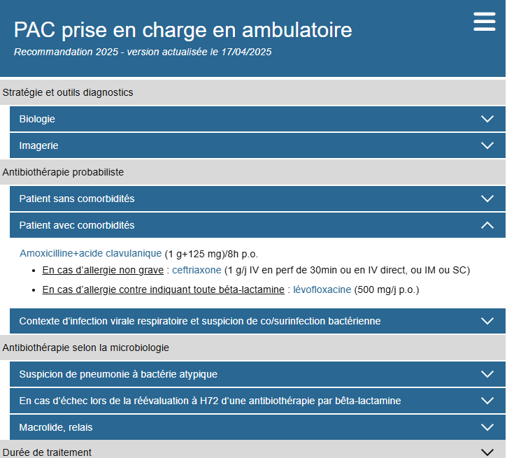

  Société de pathologie infectieuse de langue Française (SPILF): infectiologie.com
Section recommandations :
  (essaie d’être) exhaustive au moins pour l’adulte (documents et outils internet)
    Recos parfois arides ou en anglais (> 100 pages)
  Résumé sous forme de diaporamas adaptables
  Application web/smartphone de consultation des recos de manière simplifiée
    Lancement en juin 2026:

Slide 4

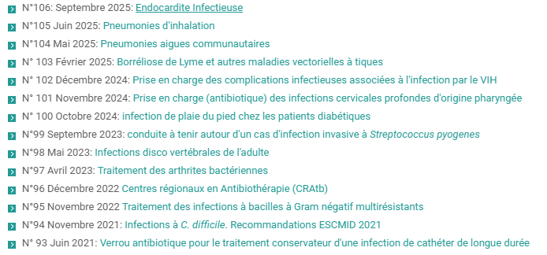
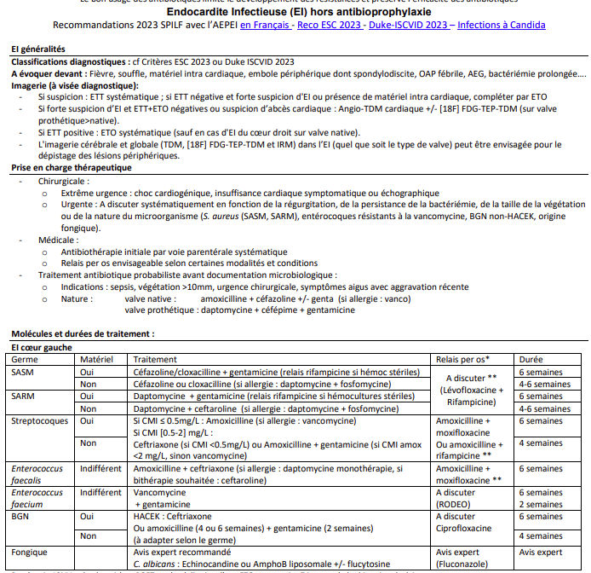
  infectiologie.com: info-antibio
  L’essentiel d’une reco en 1 page.
  Abonnement gratuit

Slide 5

Infectiologie.com
Autres sections utiles
  Diaporamas des formation DPC
  Support de cours DES/DU
  Diaporamas de congrès et de journées de formation
  «pillytrop»: livre de médecine tropicale en accès libre
Une section de documents pour le grand public
  Articles brefs de vulgarisation: la gazette de l’infectiologie
  Fiches patients sur des sujets pratiques

Slide 6
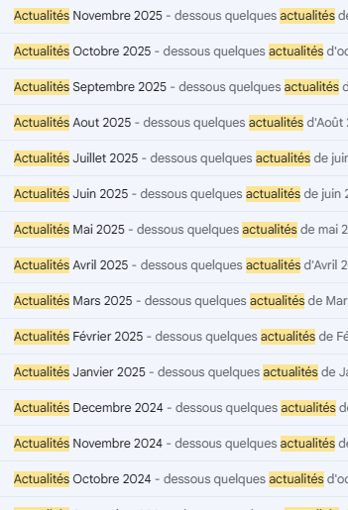
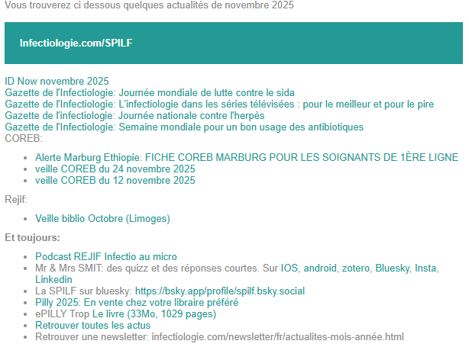
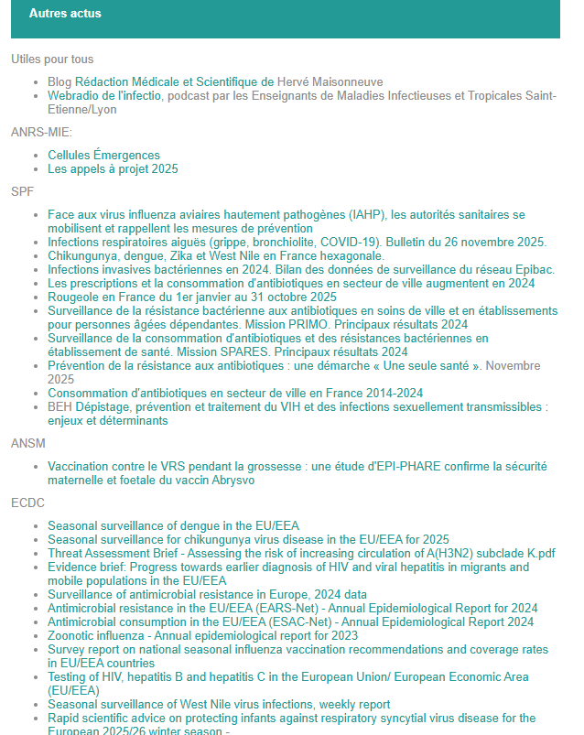
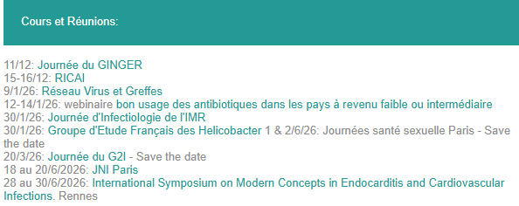
Newsletter Infectiologie.com

Slide 7


Groupe de pathologie infectieuse pédiatrique: GPIP
Guide de prescription d’antibiotiques par le Groupe de pathologie infectieuse pédiatrique (GPIP) en 2024:
  version française (juin 2024)
  version anglaise (nov 2023)

Slide 8

Antibioclic
Référence en médecine générale
Formatage de recommandations sous forme facile à consulter en quelques clics
  S’installe aussi sur smartphone à partir du navigateur
  Nouvelle version permettant d’avoir des propositions de traitement adapté en cocheant les résistances sur les antibiogrammes pour les IU

Slide 9


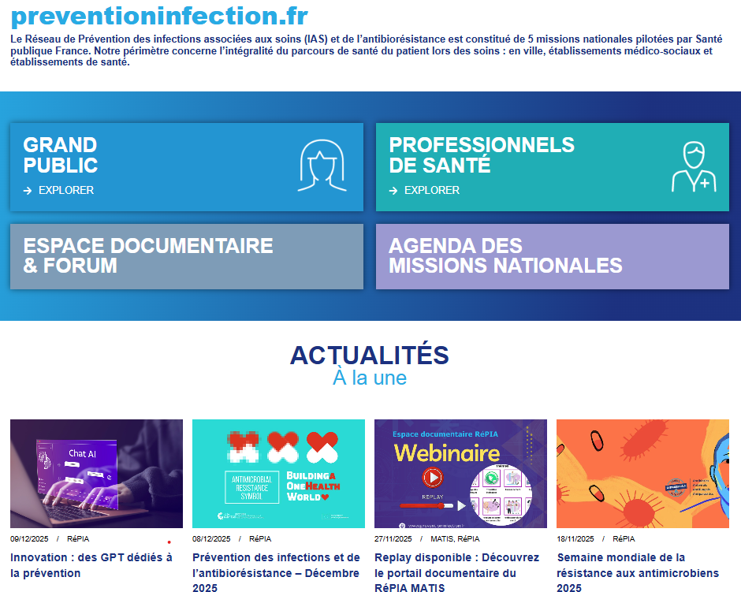

Slide 10
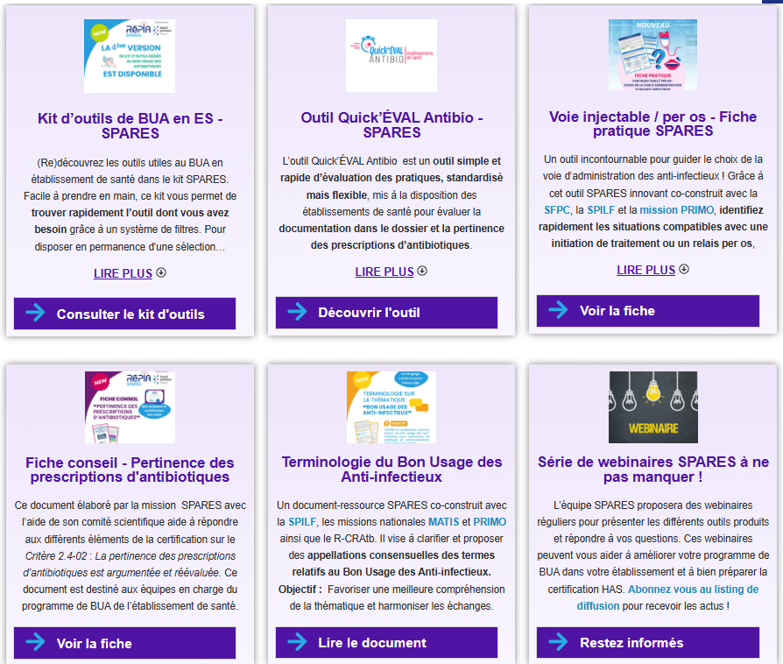
Outils pour l’hôpital

Slide 11

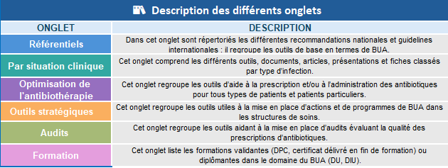
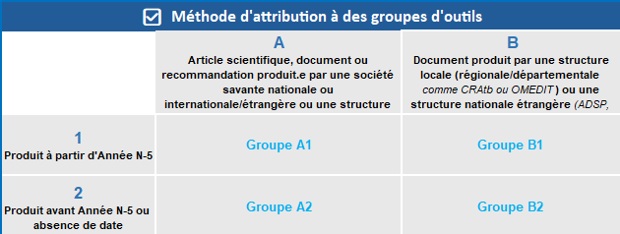
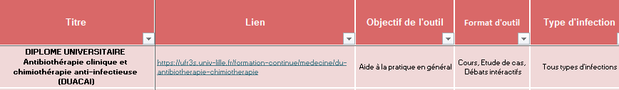

Slide 12
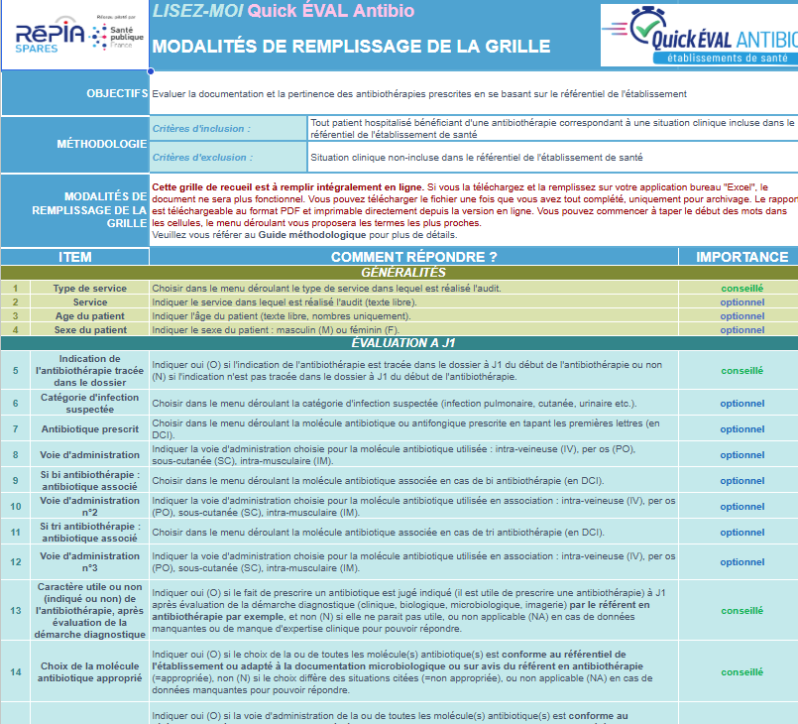
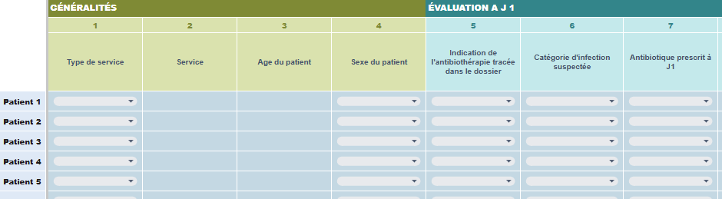
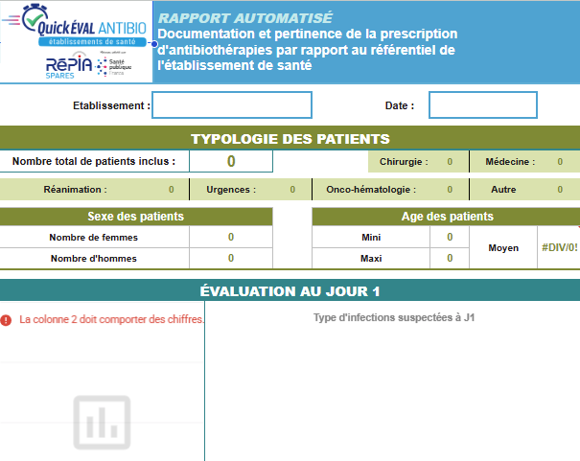
Outils pour l’hôpital

Slide 13
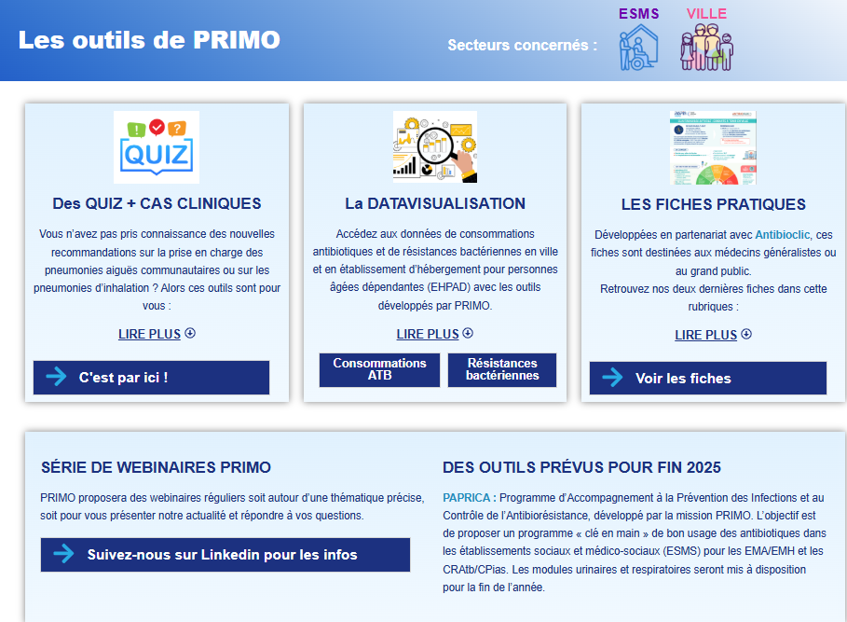
Outils pour la ville

Slide 14
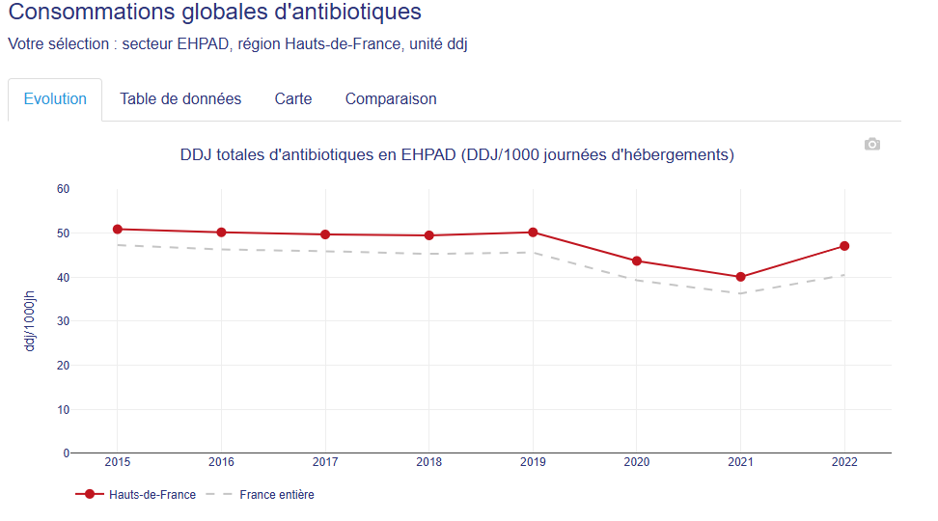
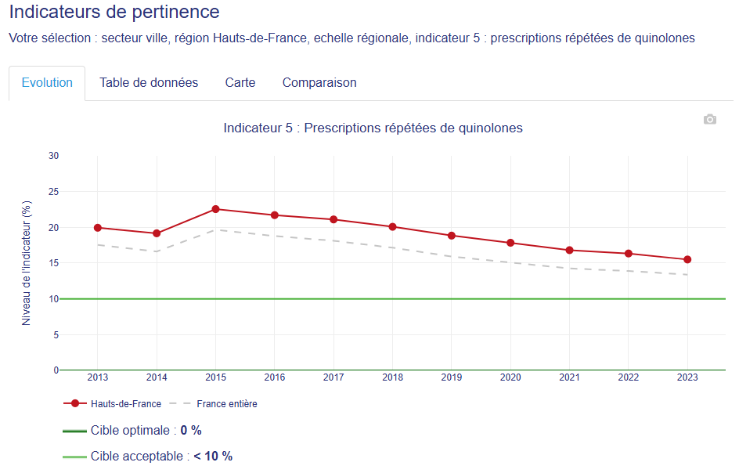
Outils de visualisation: primo

Slide 15
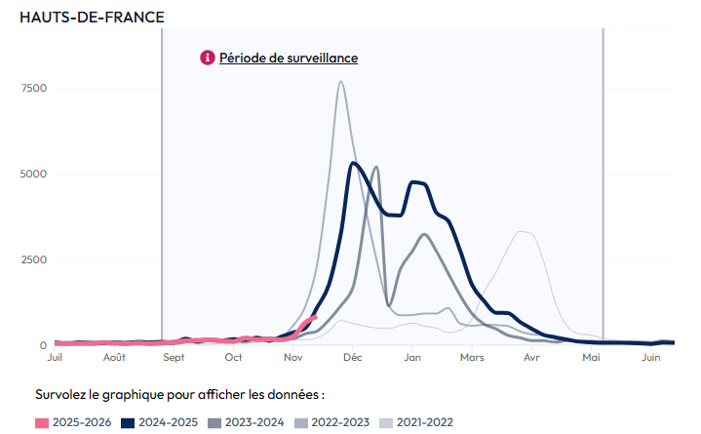


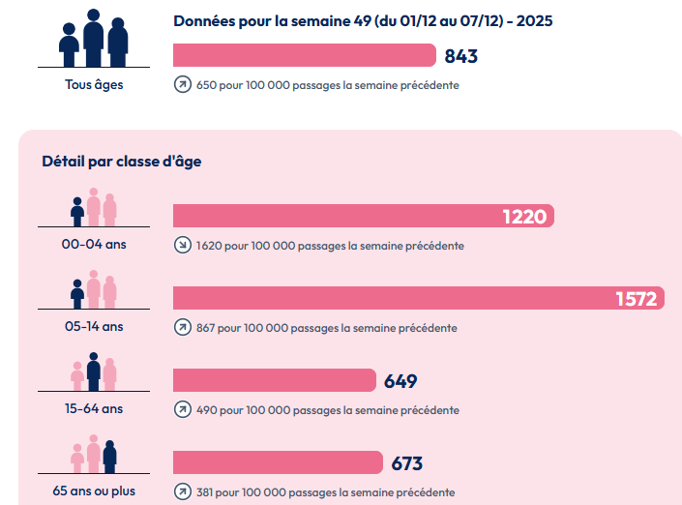
Outils de visualisation
Beaucoup d’infos sont au stade de dataset à traiter soi même
Année | 2019 | 2022 | 2017 | 2018 | 2021 | 2015 | 2016 | 2020 | 2024
SARM : Taux d'incidence des prélèvements cliniques positifs | 0,17 | 0,14 | 0,23 | 0,21 | 0,14 | 0,26 | 0,24 | 0,16 | 0,13
E. coli BLSE : Taux d'incidence des prélèvements cliniques positifs | 0,25 | 0,23 | 0,36 | 0,32 | 0,23 | 0,38 | 0,41 | 0,26 | 0,25
K. pneumoniae BLSE : Taux d'incidence des prélèvements cliniques positifs | 0,17 | 0,17 | 0,18 | 0,18 | 0,17 | 0,17 | 0,18 | 0,19 | 0,18

Slide 16

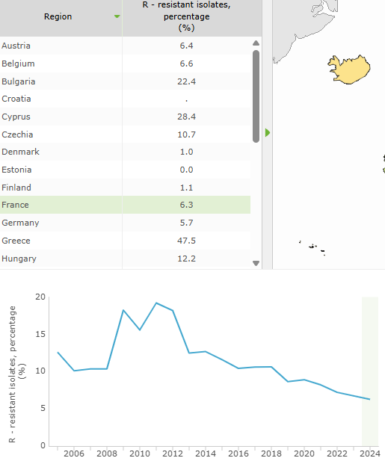
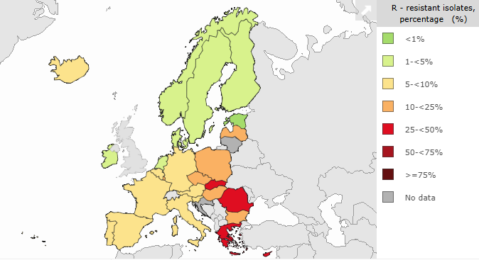
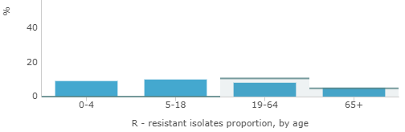
  Outils de visualisation
  ECDC Atlas ID: https://atlas.ecdc.europa.eu/public/index.aspx

Slide 17

Agence nationale de sécurité du médicament et des produits de santé: ANSM
Informations de sécurité sur les médicaments
  Rappel de produits
  Mise en garde sur l’utilisation
    Par ex: restriction utilisation fluoroquinolones
Disponibilité des produits de santé
  Ruptures de stocks
  Tensions d’approvisionnement

Slide 18

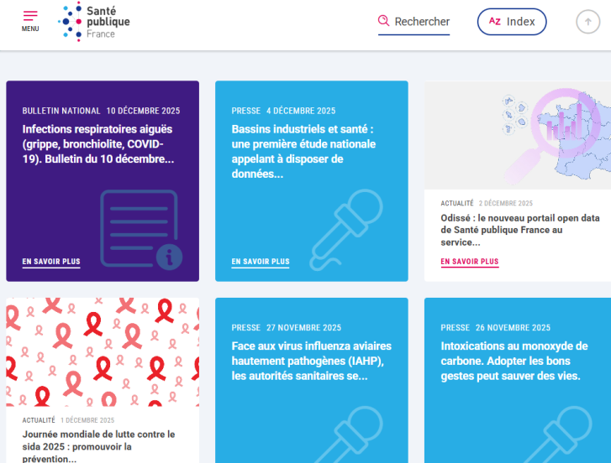
Santé Publique France
Données de surveillance de maladies infectieuses
  Nombreux documents consultables
Veille épidémique
Edite:
  Bulletin épidémiologique hebdomadaire

Slide 19

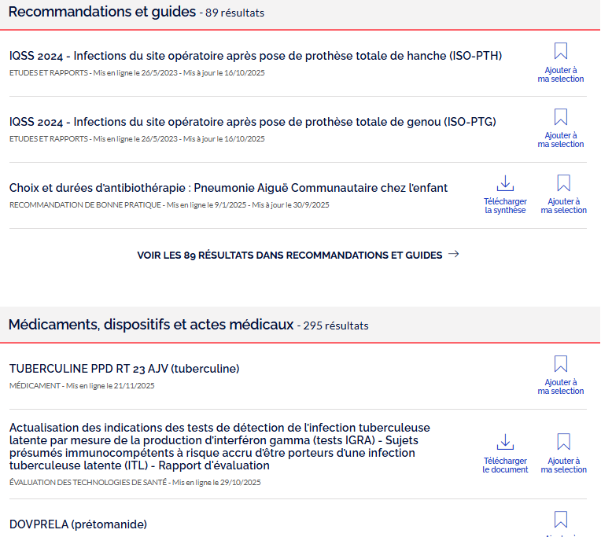
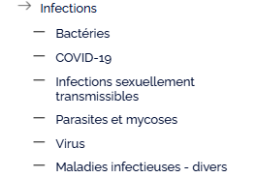
Haute autorité de santé: HAS
Propose en particulier des fiches faites avec les sociétés savantes
  Choix et durées d’antibiothérapie préconisées dans les infections bactériennes courantes
  Actualisées régulièrement
  Site mal rangé: on a du mal à trouver ce qu’on cherche

Slide 20


Antibiomalin
Site pédagogique pour le grand public
Information sur:
  Les maladies
  Les pathogènes
  Les antibiotiques

Slide 21


Haut conseil de santé publique
Très active en particulier pendant le COVID
Publie tous les ans les recommandations sanitaires aux voyageurs (généralement en juin)
  Conseils prophylaxies et vaccination

Slide 22

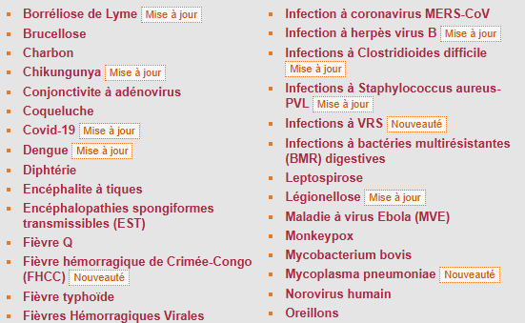
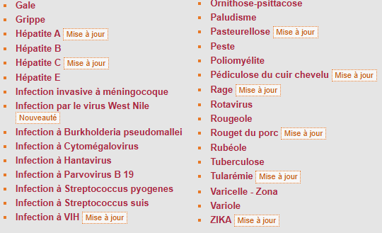
INRS Santé et sécurité au travail
Base de données EFICATT "Exposition fortuite à un agent infectieux et conduite à tenir en milieu de travail«
  Information sur des pathogènes rares

Slide 23
Les centres régionaux en antibiothérapie: CRATB
1 CRATB par région
  Avec des antennes dans certains départements
  Organisation du bon usage des ATB
    Production de documents, webinaires, formations présentielles
    Ne sont pas là pour donner des avis
Pilotent des équipes multidisciplinaires en antibiothérapie (EMA)
  EMA basées dans des hôpitaux
  Mènent des actions de BUA ville/EMS/hôpitaux
  Donnent des avis à la demande
    Téléphonique ou téléavis type omnidoc

Slide 24

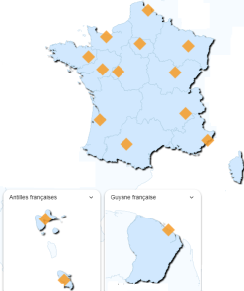













Les centres régionaux en antibiothérapie: CRATB

Slide 25

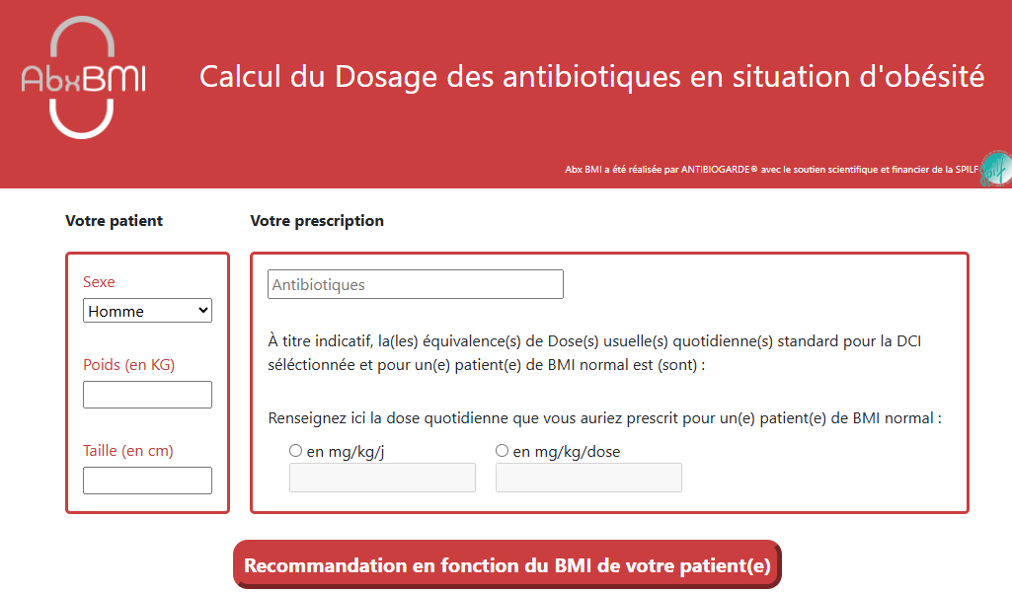
Adapter la posologie selon le poids: abxbmi.com
Calcul du dosage des antibiotiques en situation d'obésité

Slide 26

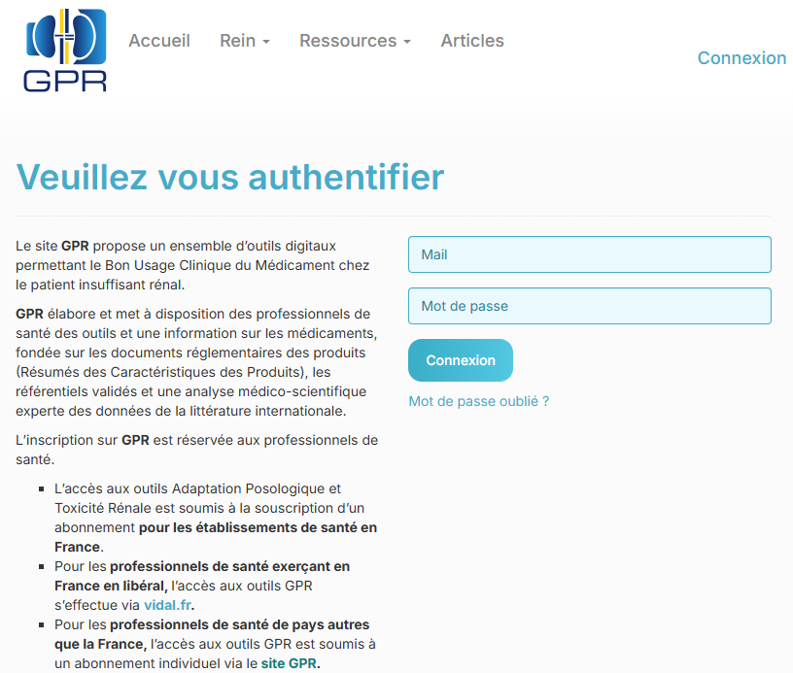
GPR: adaptation dose chez l’insuffisant rénal
Sitegpr.com
  Gratuit pour les médecins libéraux
  Adaptation médicamenteuse chez l’insuffisant rénal

Slide 27


Interactions médicamenteuses
En Français
  Base Thériaque accessible en individuel sur inscription
  Données sur les médicaments
  Module d’interactions médicamenteuses
En Anglais: https://www.drugs.com
  Même chose, sans inscription préalable

Slide 28

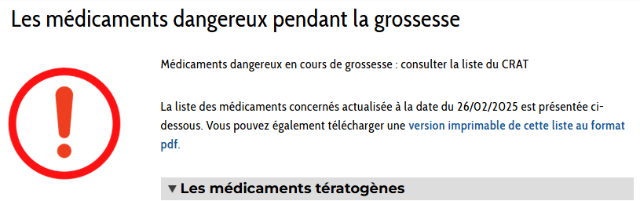
Centre de référence sur les agents tératogènes: le CRAT
Liste de médicaments dangereux pendant la grossesse, dont les antibiotiques
Recherche par nom

Slide 29
Voyage
Promed
  Dépêches sur situations épidémiques/émergences
Pasteur Lille
  Outil de visualisation des risques

Slide 30
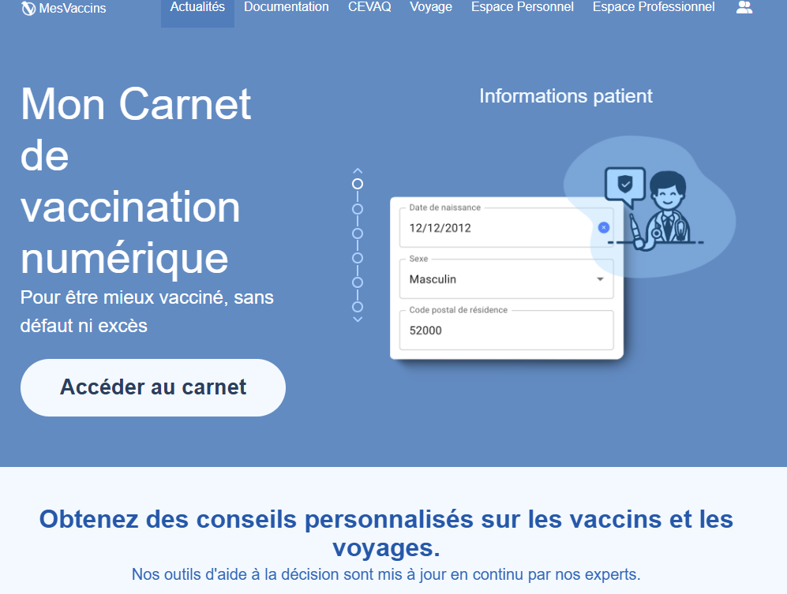
Vaccination
Vaccination info service « pro »
Infovac
Mes vaccins.net

Slide 31
Administration des médicaments
Infectiologie.com et d’autres
Perfusion continue
  Administration des antibiotiques par voie intraveineuse en perfusion prolongée et continue 2025 Version en français dans MMI formation
  Home intravenous antibiotherapy and the proper use of elastomeric pumps IDN 2021
  Modalités d'utilisation des antibiotiques par voie intraveineuse au domicile IDN 2021
  Posologies "standard" et "fortes posologies"" recommandations SPILF, SFPT et CASFM: Version 2025
Médicaments (dont anti infectieux) écrasables:
  OMEDIT Normandie
Stabilis
https://antibiotree.org/

Slide 32
Quelques applications d’aide à l’ATB
ePOPI : complet mais payant
Antibiogarde: complet, payanat et pas de version android
Antibioclic : MG
Antibiogilar: hôpital/ehpad
Antibioguide et Antibiodentaire, CRAtb grand Est
Fongique APHP – ne fonctionne plus sur systèmes récents
Trousseau de poche (pédiatrie)
  Application complète de pédiatrie, dont antibiothérapie
Bientôt
  Application « recommandations SPILF »

Slide 33

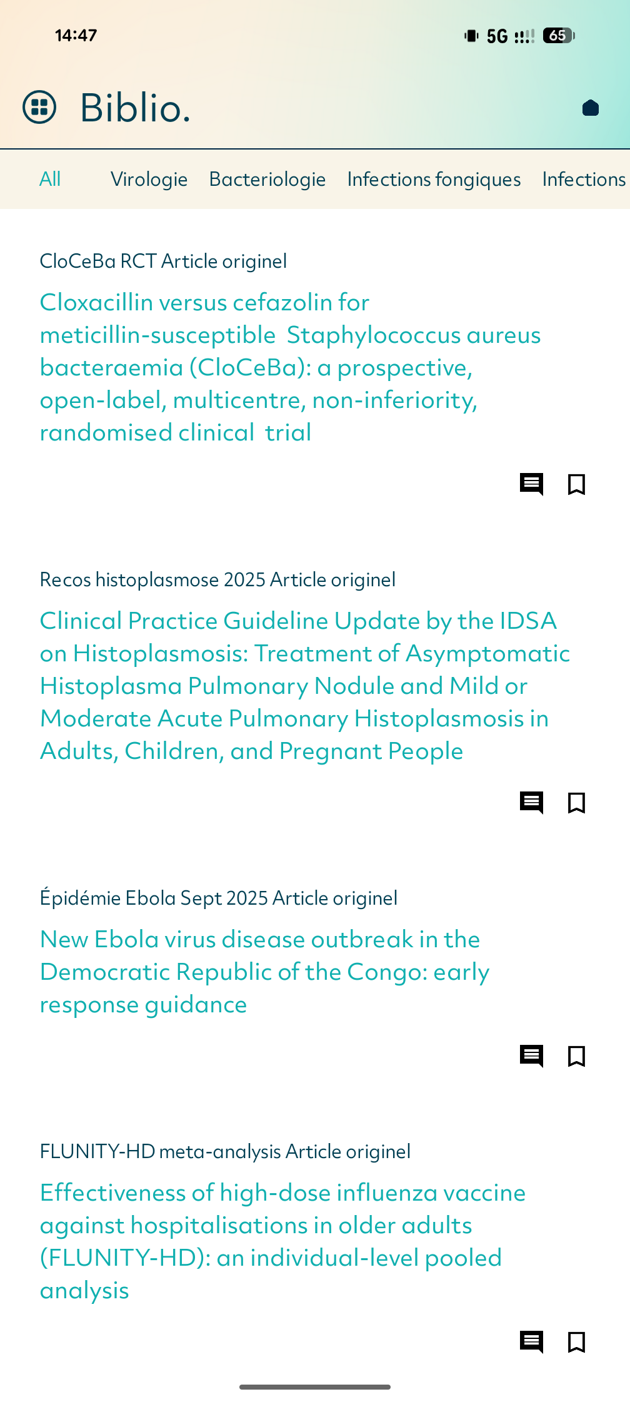
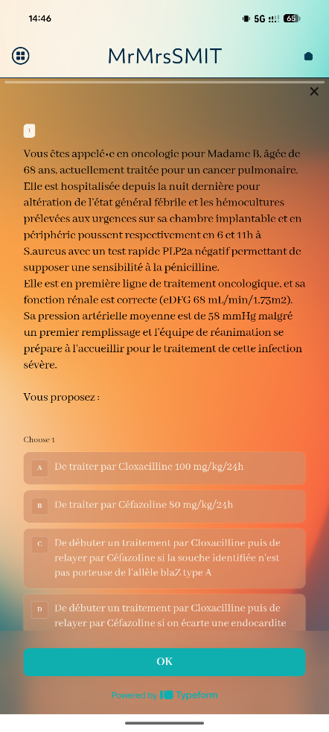
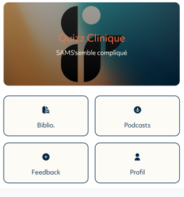

Slide 34
Modules d’auto formation/évaluation
Quiz Infections respiratoires (CRATB ARA)
Quiz IST (CRATB ARA)
Quiz allergies ATB (CRATB ARA)
Quiz durée TT ATB (CRATB ARA 2021) (CRATB Normandie)
Quizz infections respiratoires aiguës en médecine générale (CRATB Normandie )
Cas vignette « infections urinaires » (CRATB Normandie)
Exacerbation de BPCO (CRATB PdL)
Durée d'antibiothérapie, conduite à tenir devant un ECBU + et allergie à la pénicilline. Réponses sous format PDF (CRATB PdL)
Diarrhées aiguës et vignettes cliniques de dermatologie. Réponses sous format PDF. (CRATB PdL)
Otoscopie, 2 cas cliniques et 2 vignettes de dermatologie. Réponses sous format PDF. (CRATB PdL)

Slide 35
Modules d’EPP
IU sujet âgé
Pertinence ATB >7j
Audit amoxicilline-acide clavulanique

Slide 36
Jeux et quizz
QUIZZ Durées de l'antibiothérapie
Jeu de rôle
Jeux en ligne

Slide 37
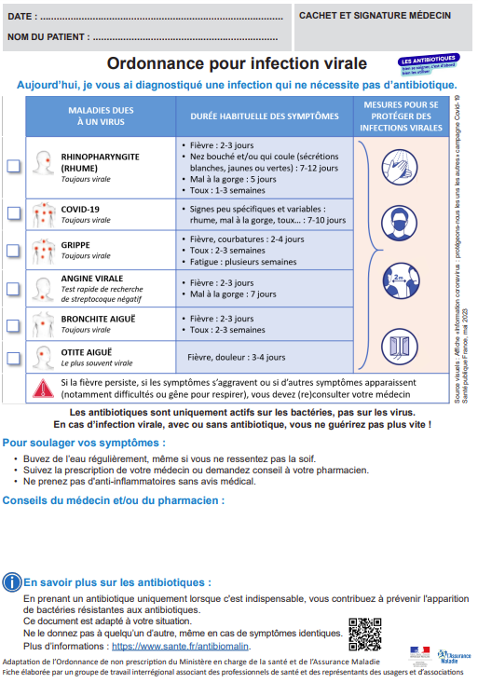
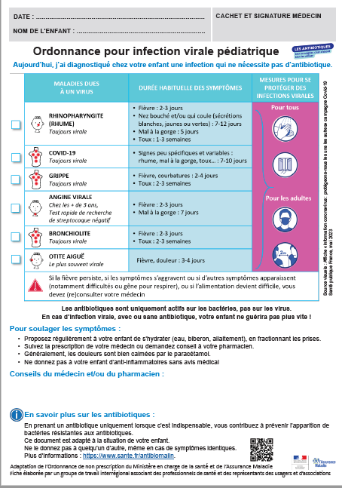
Ordonnance de non prescription d‘ATB

Slide 38
Les trucs un peu ratés
SFTP/docamed: source d’info sur les traitements mais pas du tout adapté à l’infectiologie
  Utilise des recos anciennes, par ex endocardite Europe 2016
  Utilisation posos AMM cf ci dessous
Vidal: lecture rigide de l’AMM
  Daptomycine (option EI: IPTM grave à SA)
    6 mg/kg (10 à 12 en vrai)
  Amikacine
    15 à 30 mg/kg en 1 à 3 prises (que monodose)
    Posologie maximale: 1 500 mg par 24 heures (pas de dose limite)
  Ceftazidime (option bactériémie, NF, etc)
    Perfusion continue 4 à 6 g 1 fois par jour (or stabilité max 8h)

Slide 39
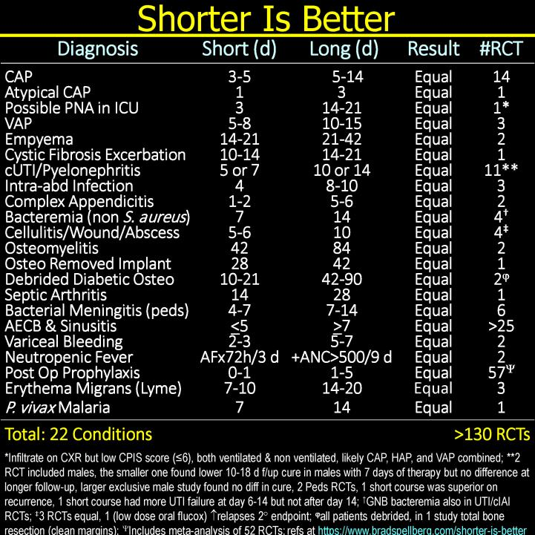
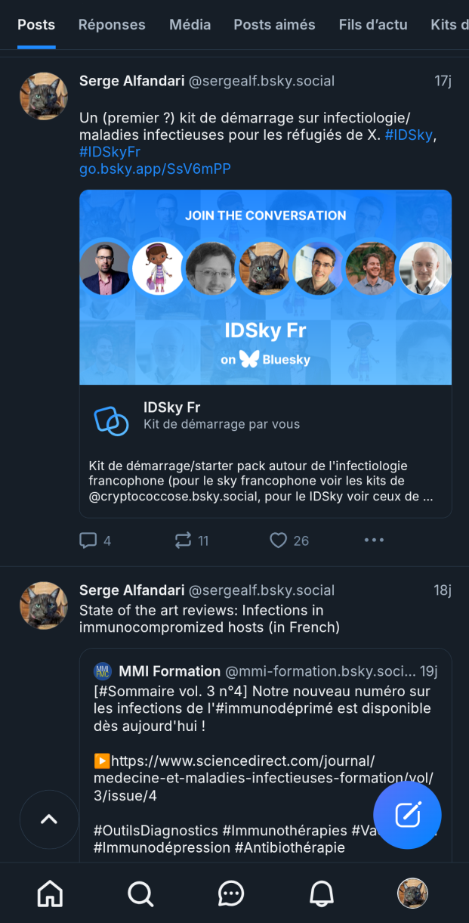


Réseaux sociaux « pro »
Linkedin
Bluesky:
  Très grosse communauté infectiologique anglophone
  Encore peu de Français mais ca monte

Slide 40
IA généralistes: biblio
Prompt: va sur pubmed et donne moi l'article le plus important publié en 2025 sur le traitement des endocardites infectieuses, avec son lien
Gemini: Position statement SPILF/APEI - ID now
LeChat: Position statement SPILF/APEI - ID now
Claude: Position statement SPILF/APEI - ID now
Copilot: étude rétro – 2 centres – IV vs PO - CID
Perplexity: étude rétro 1 centre – OFID
ChatGPT: case report – Frontiers CVM

Slide 41

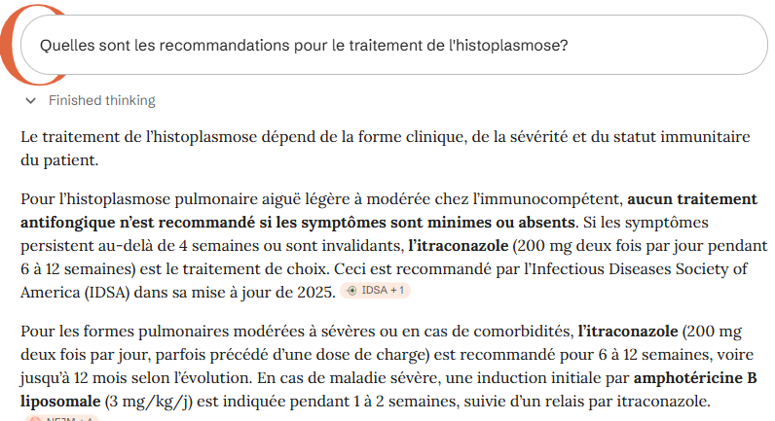
IA spécifique: openevidence
Prompt EI:
  Revue générale: Medical Clinics of North America
Interface en anglais mais réponds aux questions en Français
Web et smartphone

Slide 42
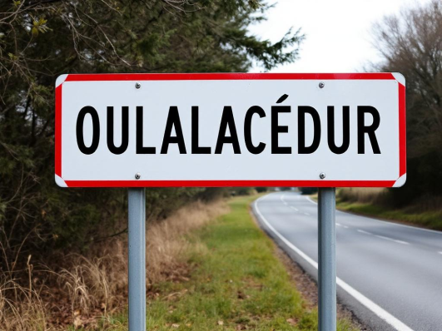
Conclusion
Plein d’outils
Choisir selon ses besoins
Ca bouge vite

